Slide 1

Corso di Laurea Magistrale INGEGNERIA ROBOTICA E DELL’AUTOMAZIONE Corso di Robotica Modulo di Controllo dei Robot Tavole Applicative
Docenti: Studente:
Prof. Antonio BICCHI Arianna GASPARRI
Prof. Giorgio GRIOLI

Slide 2
Indice:
Manipolatore di Stanford
Controllore PD con compensazione di Gravità
Controllore Computed Torque
Controllore Adaptive Computed Torque
Confronto tra controllori
Gantry crane
Controllabilità e Osservabilità
Feedback Linearization

Slide 3
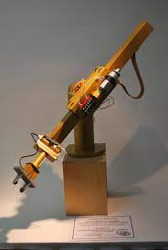
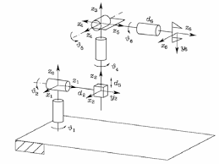
Manipolatore di Stanford
Parametri del manipolatore:
m₁ = m₃ = 10 kg
m₂ = 5 kg
m₄ = m₆ = 2 kg
m₅ = 4 kg
d₁ = d₂ = d₆ = 1 m
d₃ = d₄ = d₅ = 0 m

Slide 4
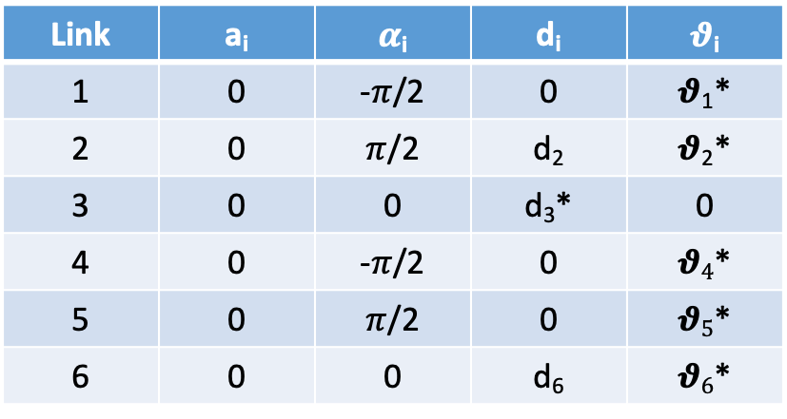
Manipolatore di Stanford
Il manipolatore di Stanford può essere scomposto in un manipolatore sferico, giunti 1, 2, 3, e un polso sferico, giunti 4, 5 e 6.
Inoltre i giunti si considerano ideali, privi di elasticità.
Link | a_{i} | $α$_{i} | d_{i} | $θ$_{i}
1 | 0 | -$π$/2 | 0 | $θ$₁*
2 | 0 | $π$/2 | d₂ | $θ$₂*
3 | 0 | 0 | d₃* | 0
4 | 0 | -$π$/2 | 0 | $θ4$*
5 | 0 | $π$/2 | 0 | $θ5$*
6 | 0 | 0 | d₆ | $θ6$*
Tabella dei parametri secondo convenzione D-H

Slide 5
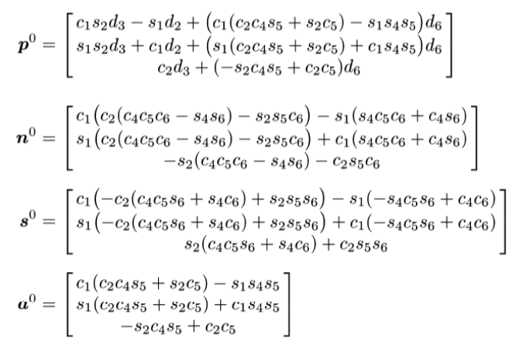
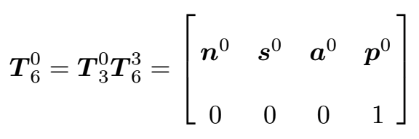
Manipolatore di Stanford
CINEMATICA DIRETTA
A partire dalla tabella di D-H è possibile associare a ciascun giunto una terna destrorsa di riferimento e ricavare le matrici di trasformazione tra la terna i e la terna i+1.
Componendo le trasformazioni in assi correnti a partire dalla terna base fino alla terna dell’end-effector, si ottiene una mappa della cinematica
diretta che rappresenta la postura dell’organo terminale rispetto alla base.

Slide 6

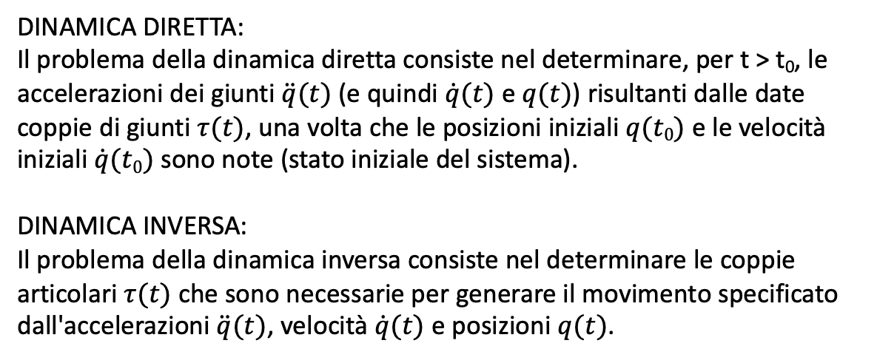
Manipolatore di Stanford
DINAMICA DIRETTA:
Il problema della dinamica diretta consiste nel determinare, per t > t₀, le accelerazioni dei giunti $\ddot{q}(t)$(e quindi $\dot{q}(t)$ e $q(t)$) risultanti dalle date coppie di giunti $τ(t)$, una volta che le posizioni iniziali $q(t0)$ e le velocità iniziali $\dot{q}(t0)$ sono note (stato iniziale del sistema).
DINAMICA INVERSA:
Il problema della dinamica inversa consiste nel determinare le coppie articolari $τ(t)$ che sono necessarie per generare il movimento specificato dall'accelerazioni $\ddot{q}(t)$, velocità $\dot{q}(t)$ e posizioni $q(t)$.

Slide 7
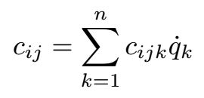
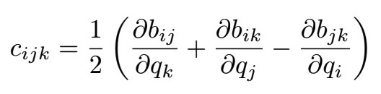
Manipolatore di Stanford
MATRICE DI INERZIA
B = (m(1)*(JpG1')*JpG1 + (JgG1')*rG1*I_f(m(1),d(1))*(rG1')*JgG1+...
m(2)*(JpG2')*JpG2 + (JgG2')*rG2*I_f(m(2),d(2))*(rG2')*JgG2+...
m(3)*(JpG3')*JpG3 + (JgG3')*rG3*I_f(m(3),q(3))*(rG3')*JgG3+...
m(4)*(JpG4')*JpG4 + (JgG4')*rG4*I_f(m(4),d(4))*(rG4')*JgG4+...
m(5)*(JpG5')*JpG5 + (JgG5')*rG5*I_f(m(5),d(5))*(rG5')*JgG5+...
m(6)*(JpG6')*JpG6 + (JgG6')*rG6*I_f(m(6),d(6))*(rG6')*JgG6);
MATRICE DELLE FORZE CENTRIFUGHE E DI CORIOLIS
Calcolata mediante i simboli di Christoffel
MATRICE GRAVITAZIONALE
G = -(m(1)*(JpG1')*g0 + m(2)*(JpG2')*g0 + m(3)*(JpG3')*g0 +...
m(4)*(JpG4')*g0 + m(5)*(JpG5')*g0 + m(6)*(JpG6')*g0);

Slide 8
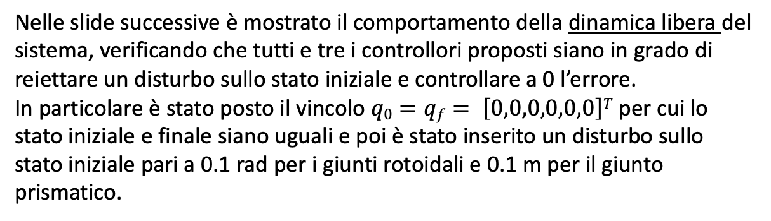
Manipolatore di Stanford
Nelle slide successive è mostrato il comportamento della dinamica libera del sistema, verificando che tutti e tre i controllori proposti siano in grado di reiettare un disturbo sullo stato iniziale e controllare a 0 l’errore.
In particolare è stato posto il vincolo $q0=qf= \left[0,0,0,0,0,0\right]T$ per cui lo stato iniziale e finale siano uguali e poi è stato inserito un disturbo sullo stato iniziale pari a 0.1 rad per i giunti rotoidali e 0.1 m per il giunto prismatico.

Slide 9
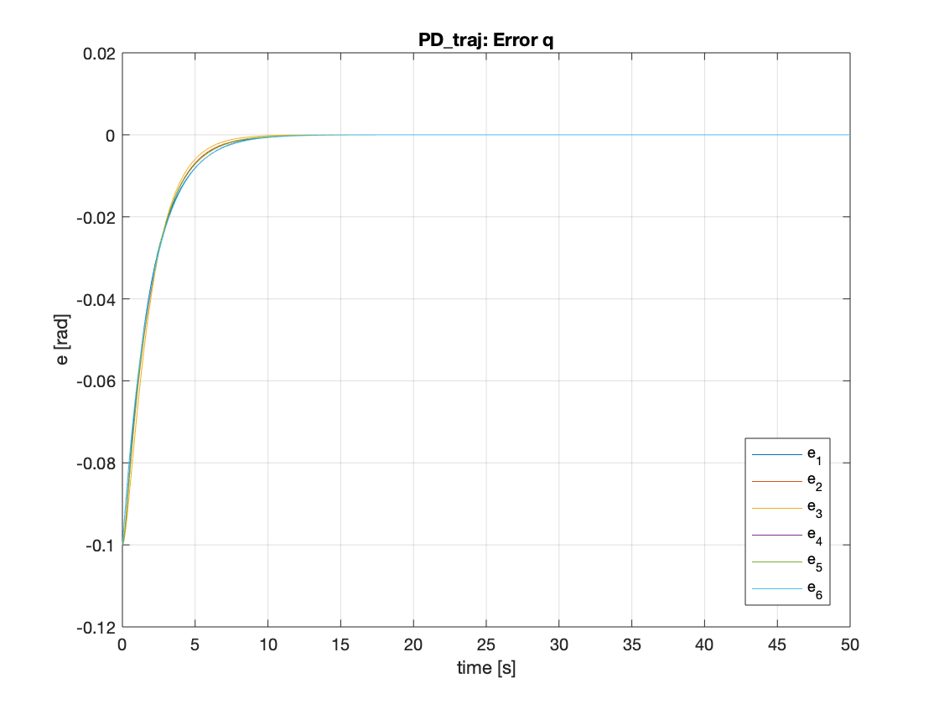
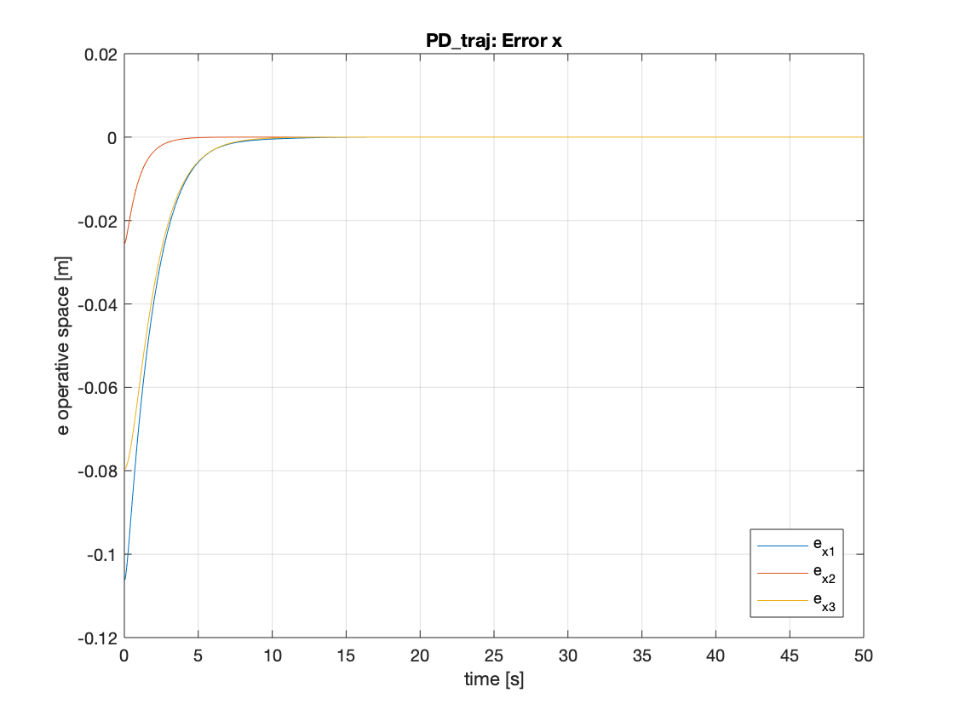
Manipolatore di Stanford
Reiezione di un disturbo sullo stato iniziale q₀
Controllore PD con compensazione di Gravità
Di seguito è riportato l’andamento dell’errore nello spazio dei giunti e nello spazio operativo ottenuto per il controllo PD+G sulla dinamica libera del manipolatore descritto nelle slide precedenti.

Slide 10
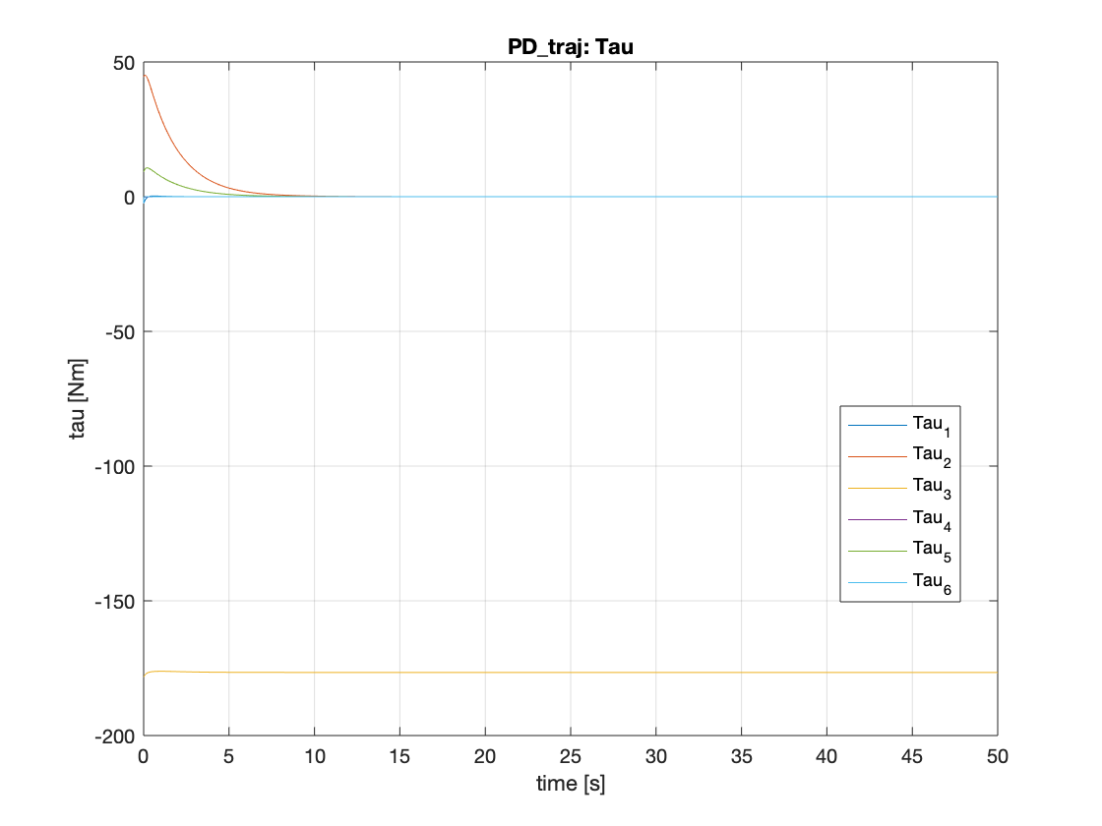
Manipolatore di Stanford
Reiezione di un disturbo sullo stato iniziale q₀
Controllore PD con compensazione di Gravità
Di seguito è riportato l’andamento della coppia in ingresso ai giunti ottenuta per il controllo PD+G sulla dinamica libera del manipolatore descritto nelle slide precedenti.

Slide 11
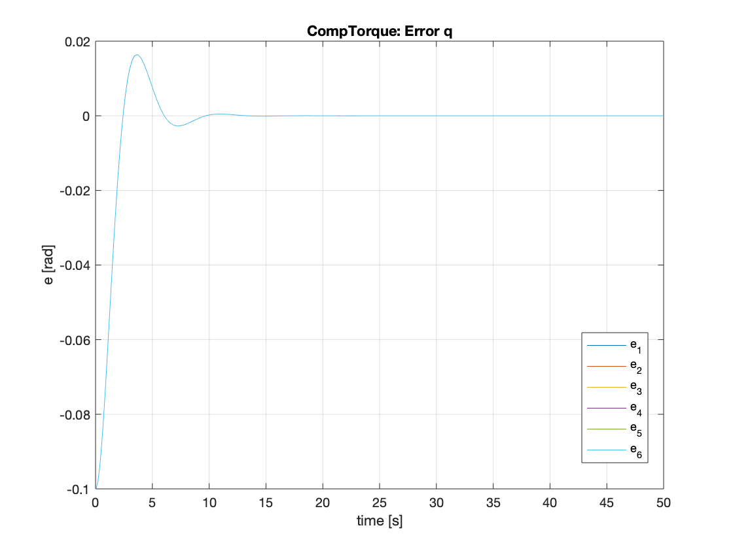
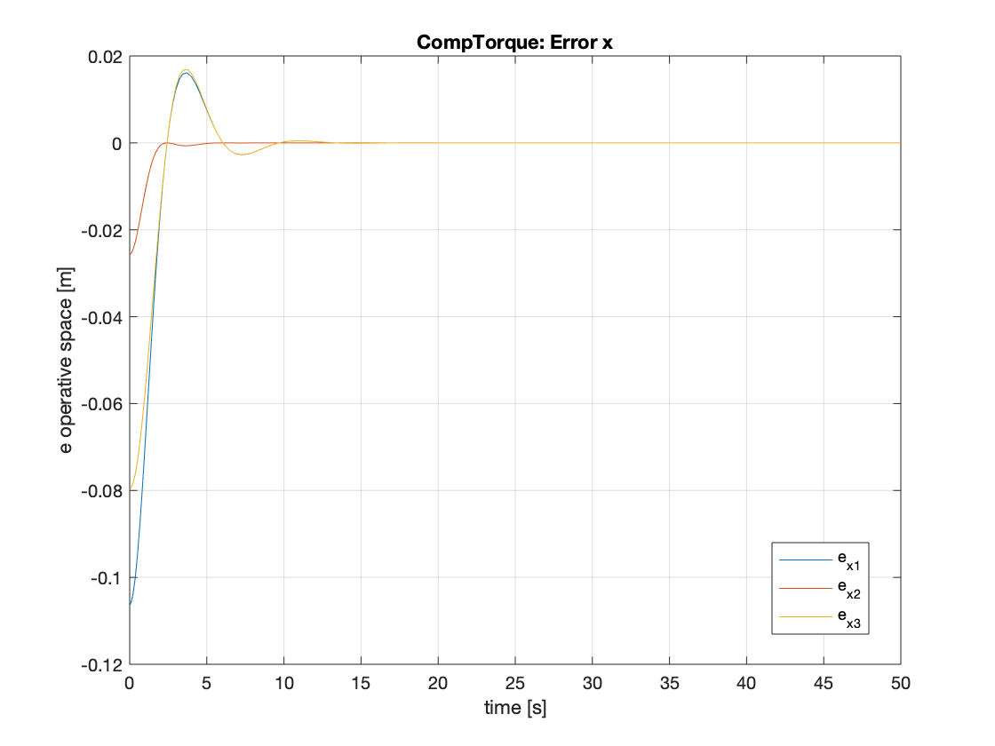
Manipolatore di Stanford
Reiezione di un disturbo sullo stato iniziale q₀
Controllore Computed Torque
Di seguito è riportato l’andamento dell’errore nello spazio dei giunti e nello spazio operativo ottenuto per il controllo a coppia calcolata sulla dinamica libera del manipolatore descritto nelle slide precedenti.

Slide 12
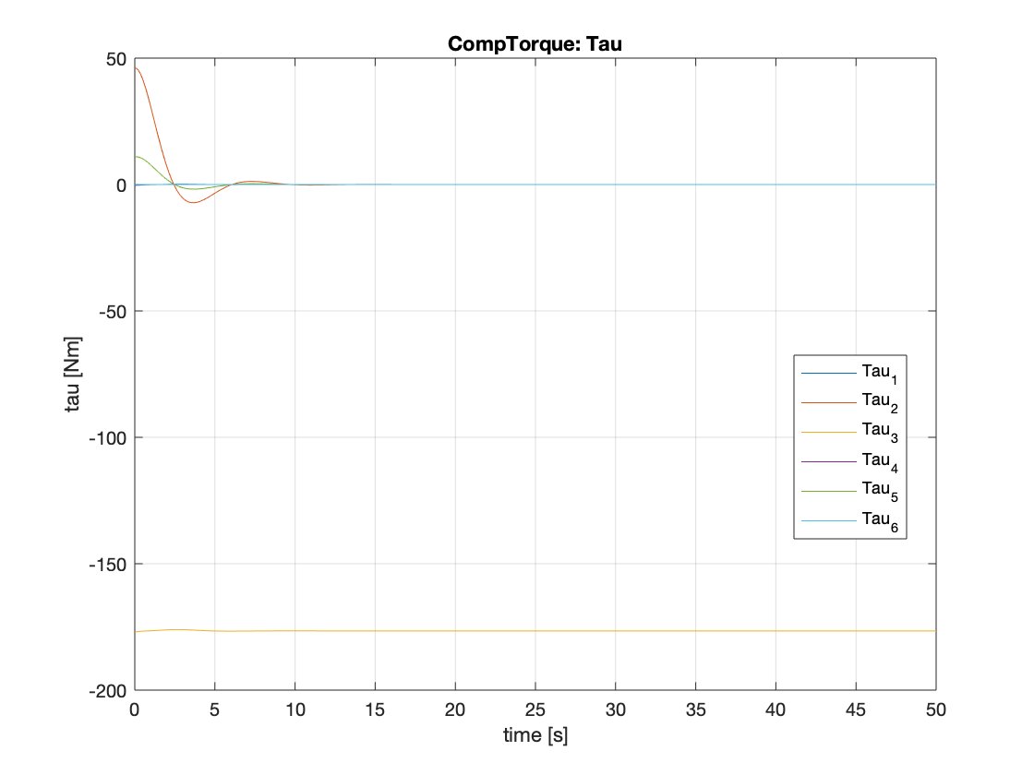
Manipolatore di Stanford
Reiezione di un disturbo sullo stato iniziale q₀
Controllore Computed Torque
Di seguito è riportato l’andamento della coppia in ingresso ai giunti ottenuta per il controllo a coppia calcolata sulla dinamica libera del manipolatore descritto nelle slide precedenti.

Slide 13
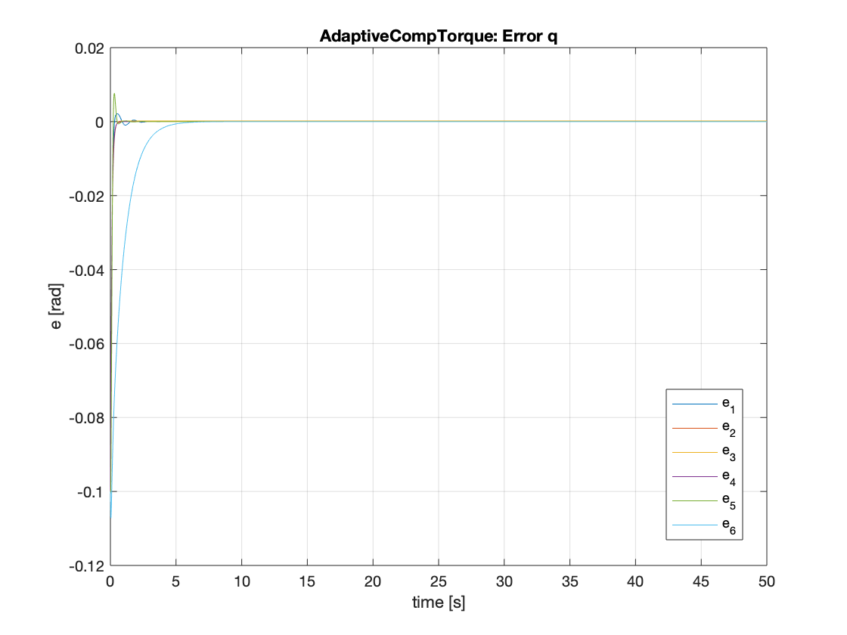
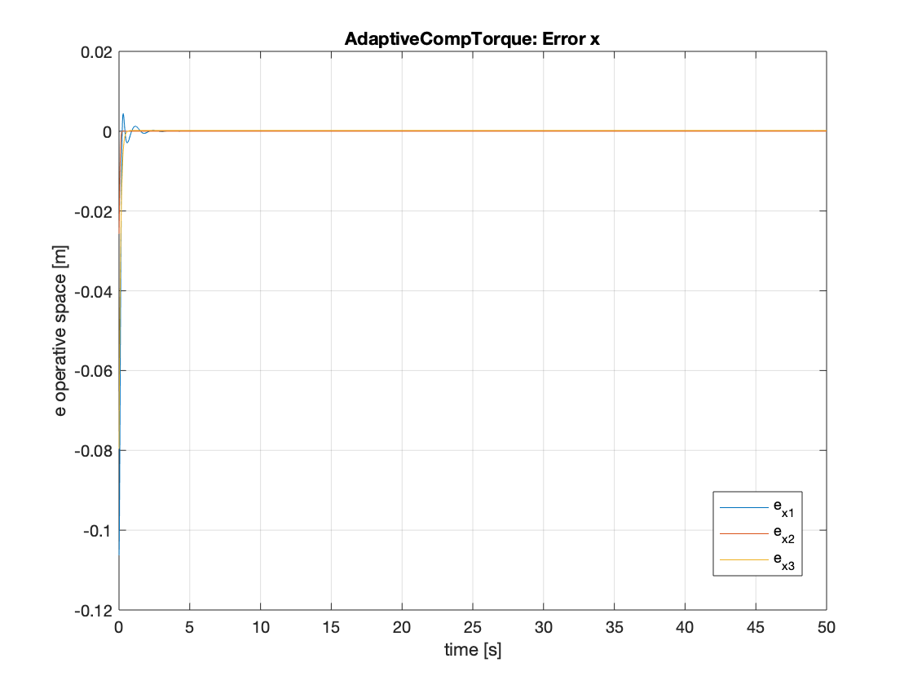
Manipolatore di Stanford
Reiezione di un disturbo sullo stato iniziale q₀
Controllore Adaptive Computed Torque
Di seguito è riportato l’andamento dell’errore nello spazio dei giunti e nello spazio operativo ottenuto per il controllo a coppia calcolata adattivo sulla dinamica libera del manipolatore descritto nelle slide precedenti.

Slide 14
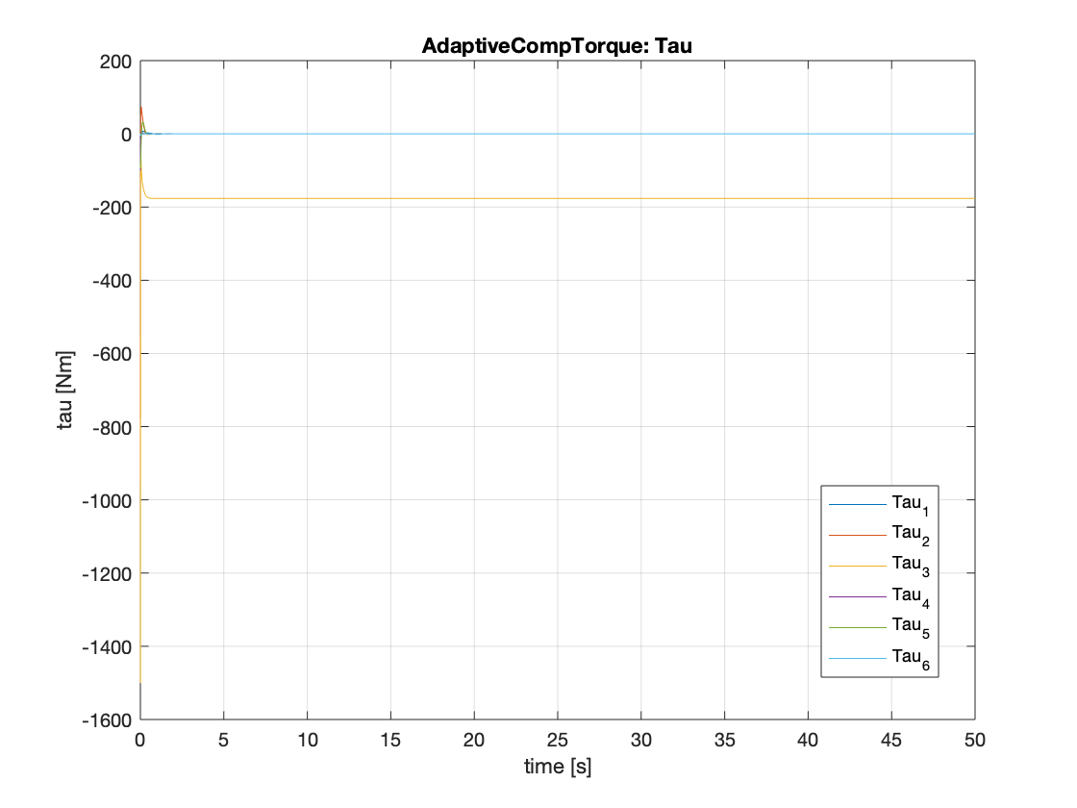
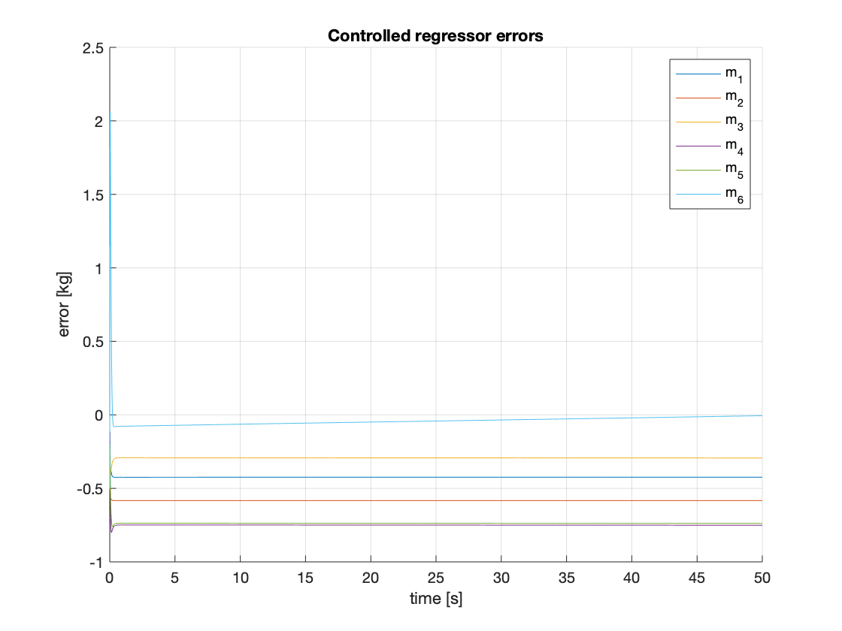
Manipolatore di Stanford
Reiezione di un disturbo sullo stato iniziale q₀
Controllore Adaptive Computed Torque
Di seguito è riportato, nell’immagine di sinistra, l’andamento della coppia in ingresso ai giunti ottenuto per il controllo a coppia calcolata adattivo sulla dinamica libera del manipolatore descritto nelle slide precedenti.
Nell’immagine di destra è riportato l’errore di adattamento dei parametri in presenza di un errore iniziale di 0.5 kg su ciascuna massa dei link.

Slide 15
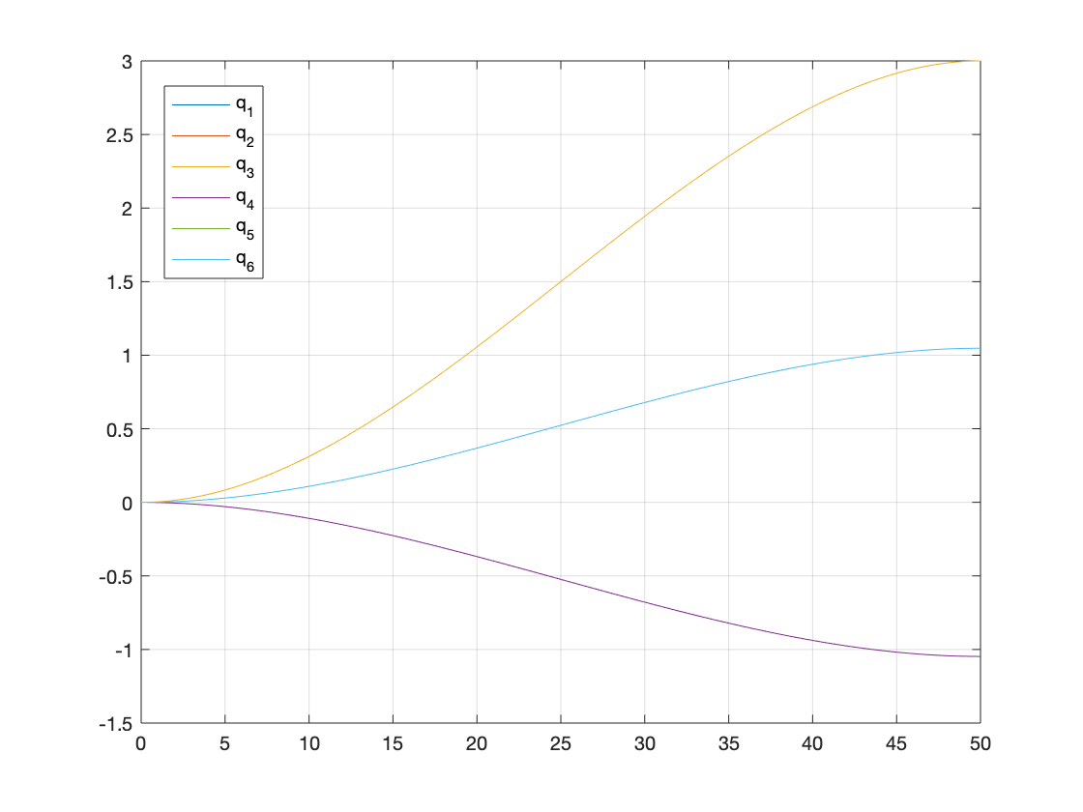
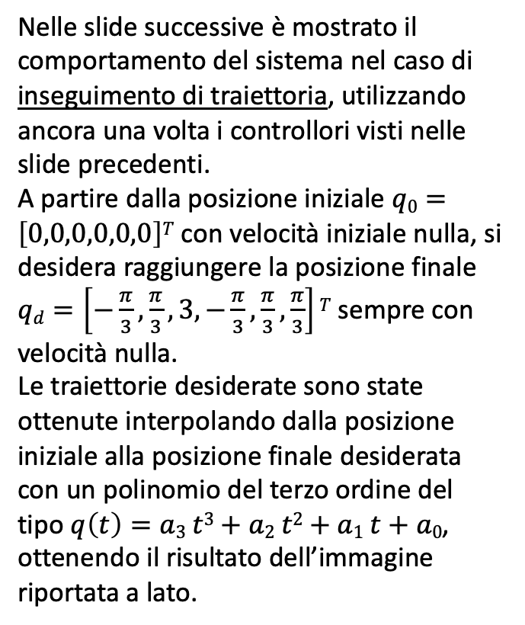
Manipolatore di Stanford
Nelle slide successive è mostrato il comportamento del sistema nel caso di inseguimento di traiettoria, utilizzando ancora una volta i controllori visti nelle slide precedenti.
A partire dalla posizione iniziale $q0=\left[0,0,0,0,0,0\right]T$ con velocità iniziale nulla, si desidera raggiungere la posizione finale $qd=\left[−\frac{π}{3},\frac{π}{3},3,−\frac{π}{3},\frac{π}{3},\frac{π}{3}\right]T$ sempre con velocità nulla.
Le traiettorie desiderate sono state ottenute interpolando dalla posizione iniziale alla posizione finale desiderata con un polinomio del terzo ordine del tipo $q\left(t\right)=a3 t3+a2 t2+a1 t+a0$, ottenendo il risultato dell’immagine riportata a lato.

Slide 16

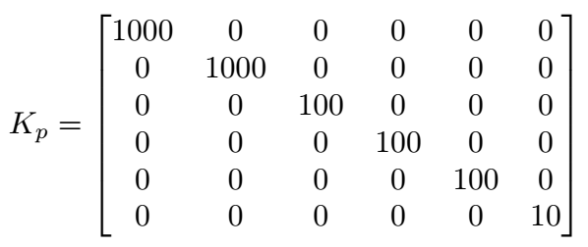
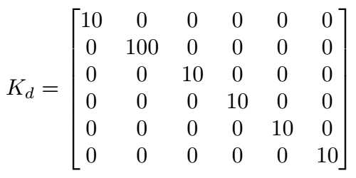
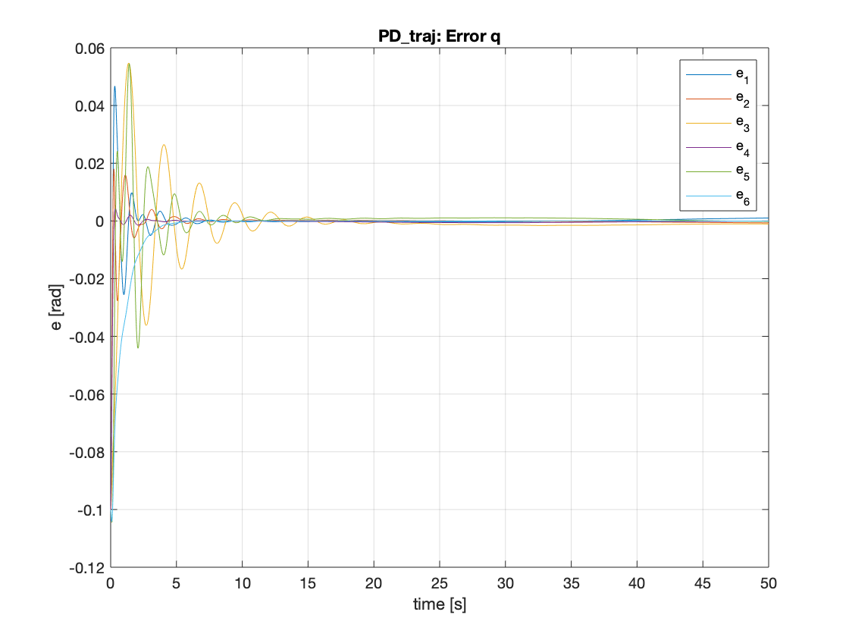
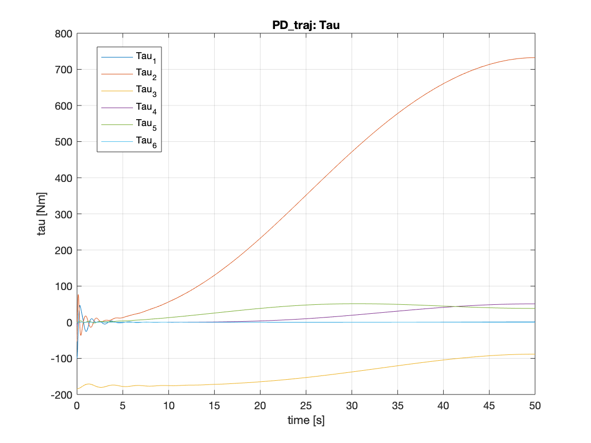
Manipolatore di Stanford
Controllore PD con compensazione di Gravità
I valori dei guadagni del controllore sono stati tarati sulla base del comportamento del sistema.

Slide 17
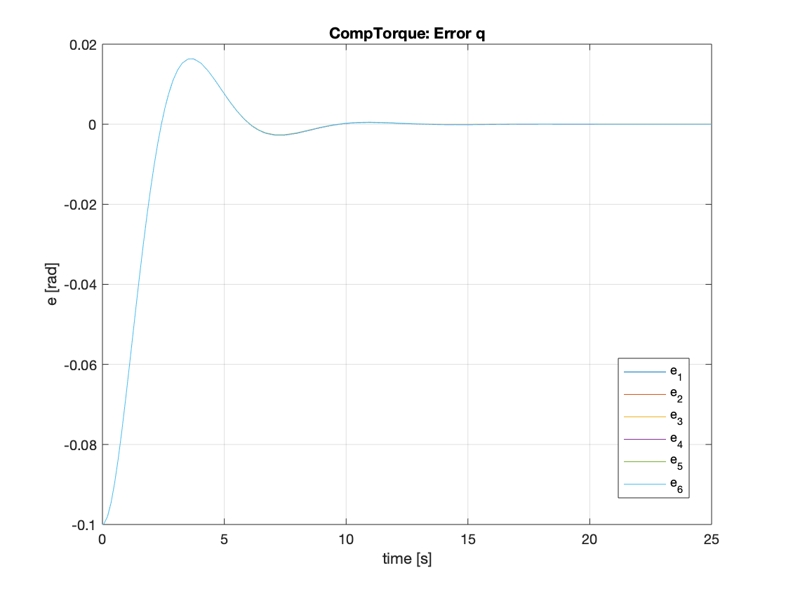
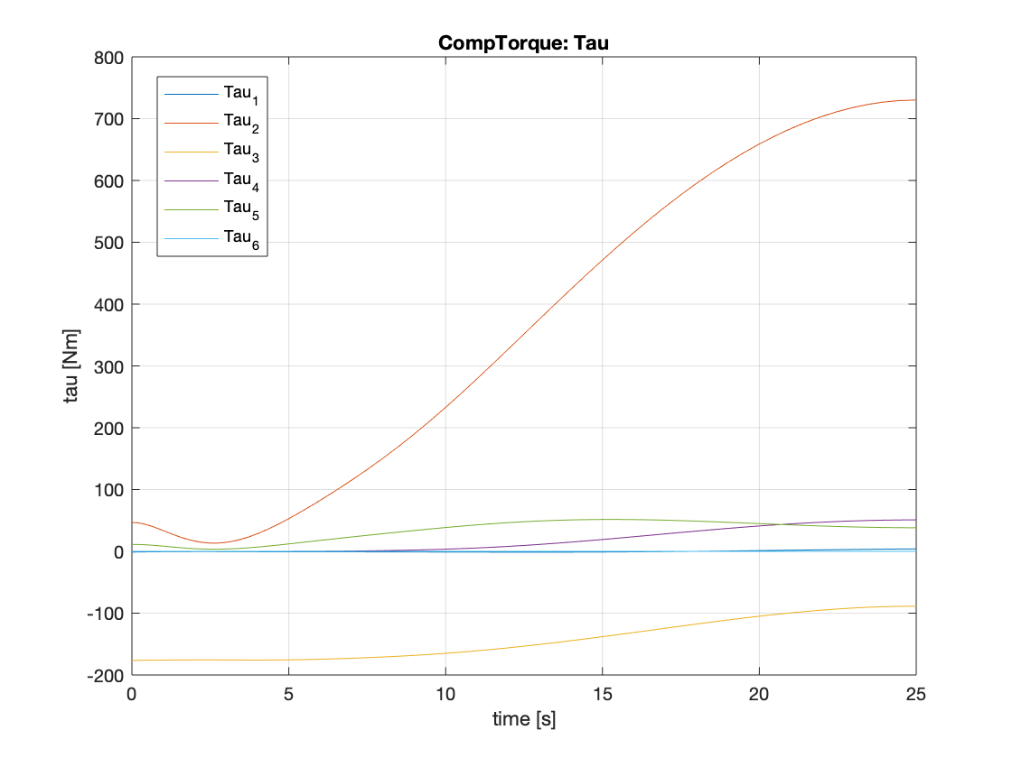
Manipolatore di Stanford
Controllore Computed Torque
Non è stato necessario il tuning dei guadagni, poiché sufficienti delle matrici identità.

Slide 18
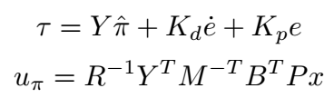
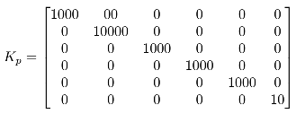
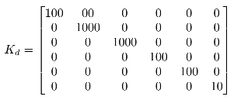
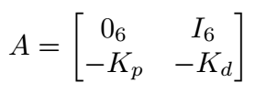
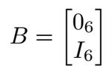



Manipolatore di Stanford
Controllore Adaptive Computed Torque
I valori dei guadagni del controllore sono stati tarati sulla base del comportamento del sistema.

Slide 19
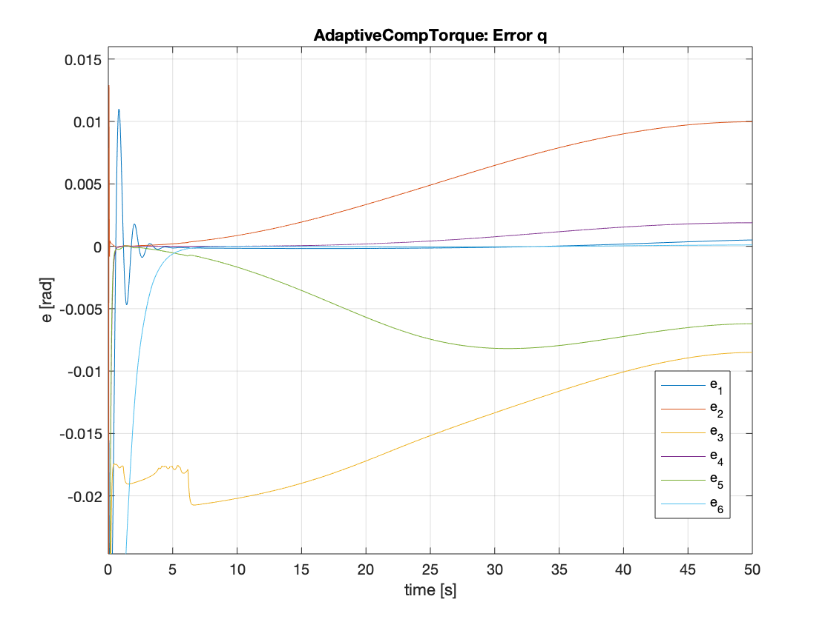
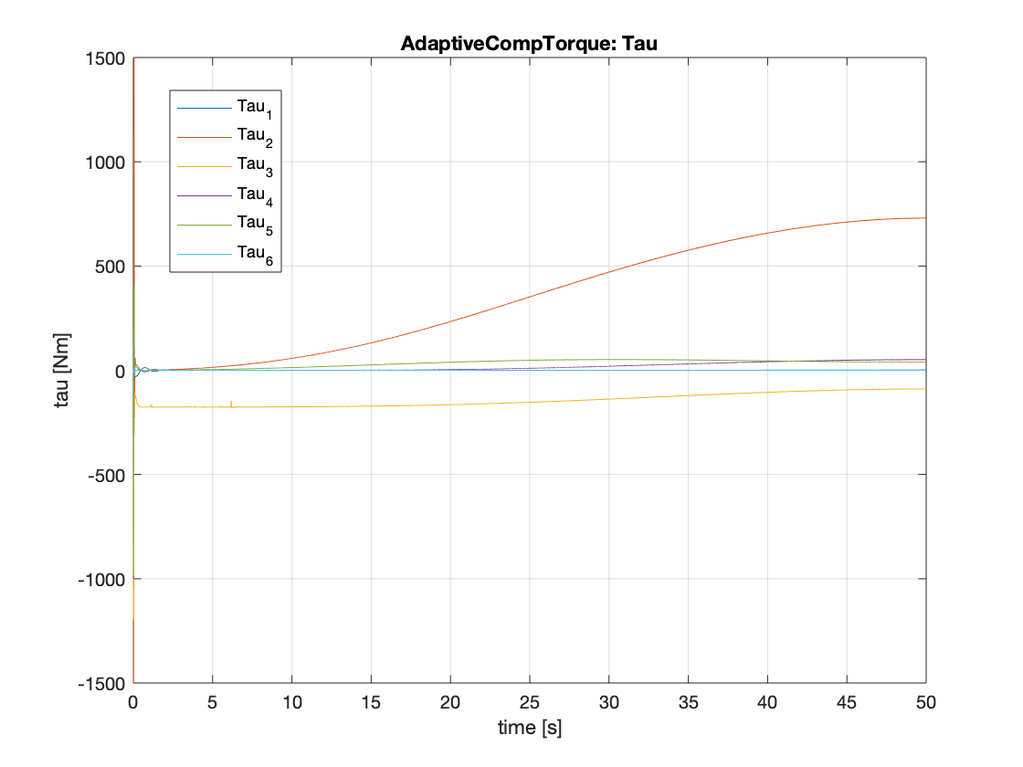
Manipolatore di Stanford
Controllore Adaptive Computed Torque

Slide 20
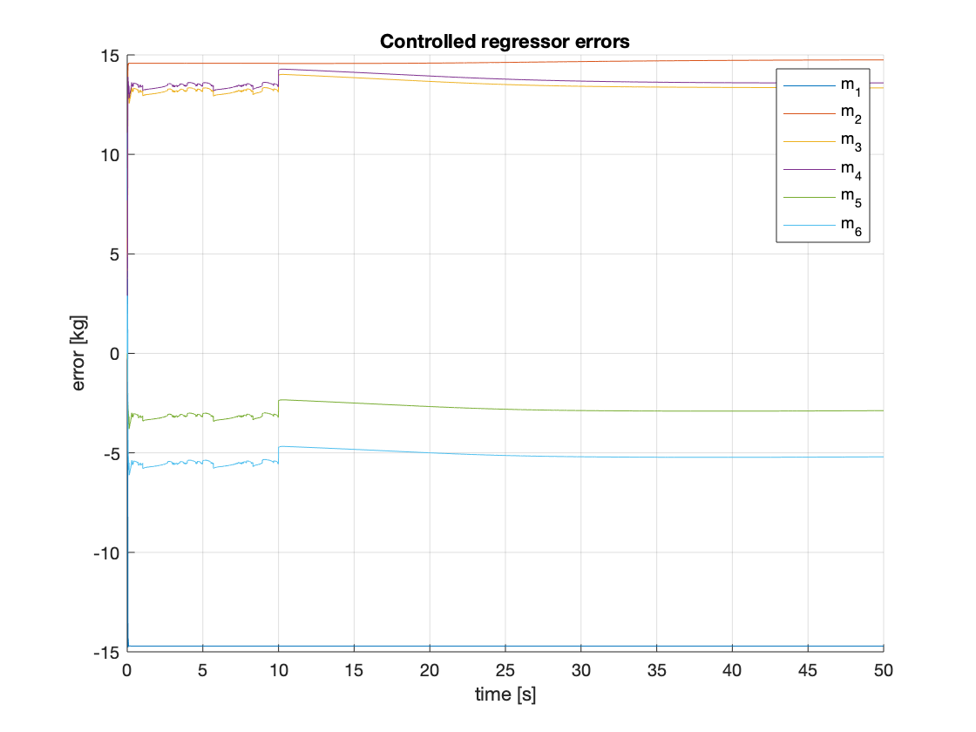
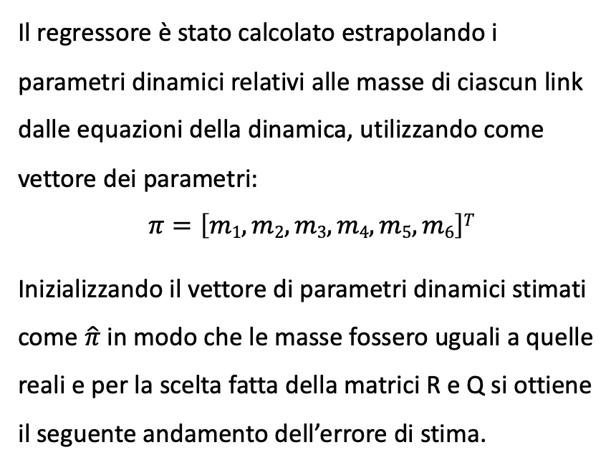
Manipolatore di Stanford
Controllore Adaptive Computed Torque
Il regressore è stato calcolato estrapolando i parametri dinamici relativi alle masse di ciascun link dalle equazioni della dinamica, utilizzando come vettore dei parametri:
$$π=\left[m1,m2, m3, m4, m5, m6\right]T$$
Inizializzando il vettore di parametri dinamici stimati come $\hat{π}$ in modo che le masse fossero uguali a quelle reali e per la scelta fatta della matrici R e Q si ottiene il seguente andamento dell’errore di stima.

Slide 21
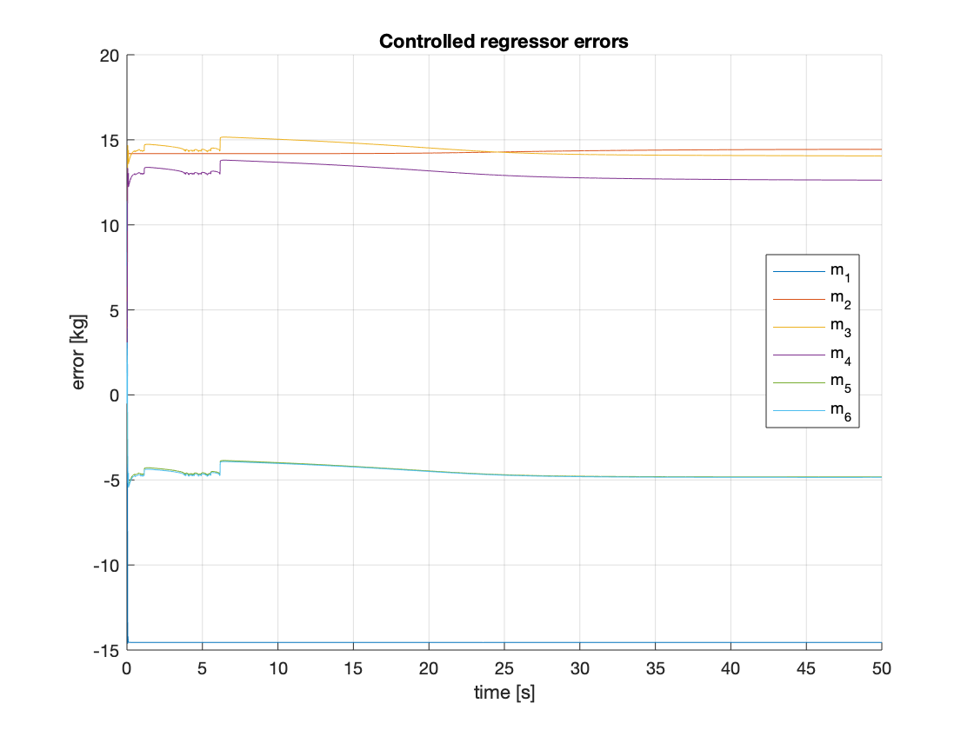
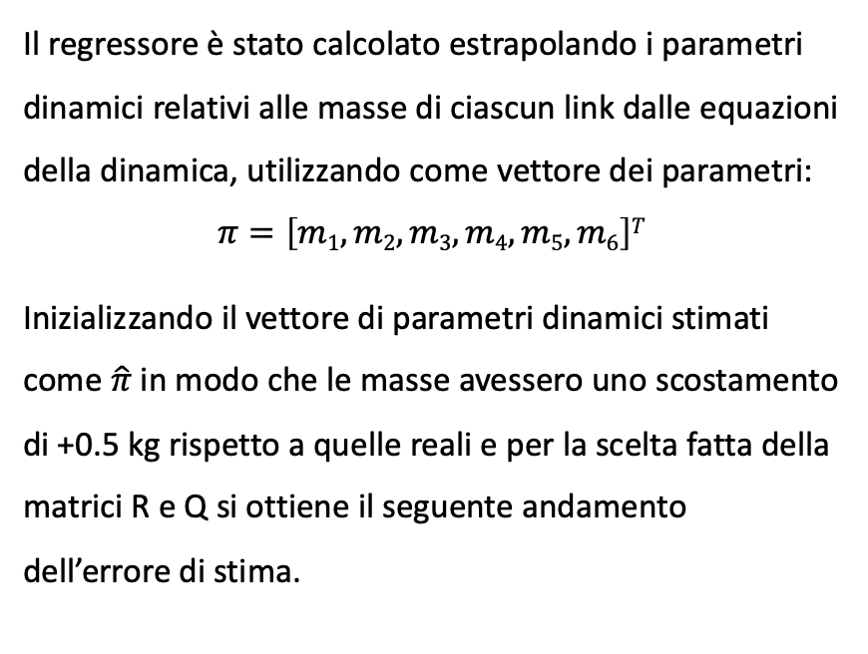
Manipolatore di Stanford
Controllore Adaptive Computed Torque
Il regressore è stato calcolato estrapolando i parametri dinamici relativi alle masse di ciascun link dalle equazioni della dinamica, utilizzando come vettore dei parametri:
$$π=\left[m1,m2, m3, m4, m5, m6\right]T$$
Inizializzando il vettore di parametri dinamici stimati come $\hat{π}$ in modo che le masse avessero uno scostamento di +0.5 kg rispetto a quelle reali e per la scelta fatta della matrici R e Q si ottiene il seguente andamento dell’errore di stima.

Slide 22
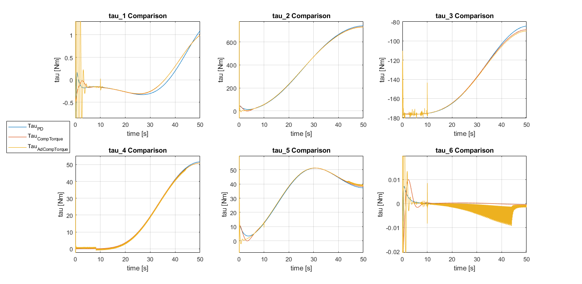
Manipolatore di Stanford
Confronto tra controllori

Slide 23
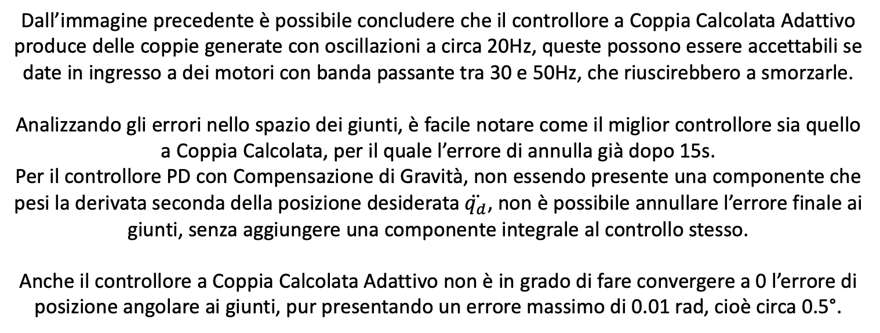
Manipolatore di Stanford
Confronto tra controllori
Dall’immagine precedente è possibile concludere che il controllore a Coppia Calcolata Adattivo produce delle coppie generate con oscillazioni a circa 20Hz, queste possono essere accettabili se date in ingresso a dei motori con banda passante tra 30 e 50Hz, che riuscirebbero a smorzarle.
Analizzando gli errori nello spazio dei giunti, è facile notare come il miglior controllore sia quello a Coppia Calcolata, per il quale l’errore di annulla già dopo 15s.
Per il controllore PD con Compensazione di Gravità, non essendo presente una componente che pesi la derivata seconda della posizione desiderata $\ddot{q_{d}}$, non è possibile annullare l’errore finale ai giunti, senza aggiungere una componente integrale al controllo stesso.
Anche il controllore a Coppia Calcolata Adattivo non è in grado di fare convergere a 0 l’errore di posizione angolare ai giunti, pur presentando un errore massimo di 0.01 rad, cioè circa 0.5°.

Slide 24
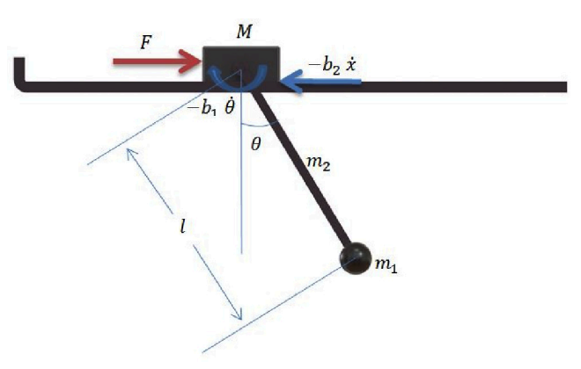
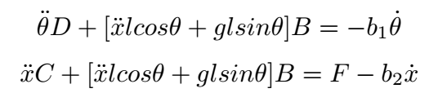
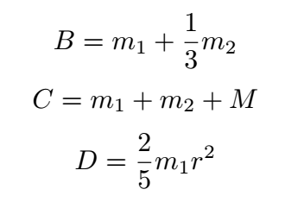
Gantry crane
Un modello di carro-ponte è rappresentato nella figura a fianco e descritto dalle seguenti equazioni della dinamica:
Parametri del modello: l = 0.2 m
g = 9.81 m/s²
M = 0.548069759 kg
m₁ = 0.088338025 kg
m₂ = 0.022245336 kg
b₁ = 0.1 b₂ = 0.5

Slide 25
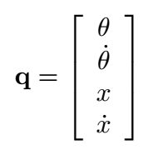
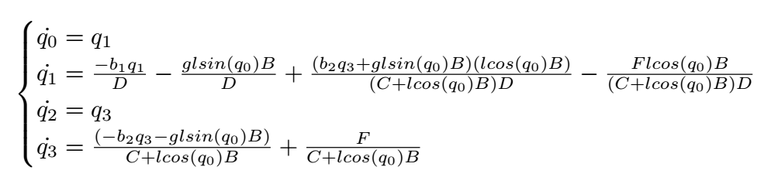
Gantry crane
MODELLO DINAMICO:
A partire dalle equazioni della slide precedente, con semplici calcoli si ottengono le equazioni della dinamica del modello, scritte in forma standard che seguono, con vettore di stato:

Slide 26
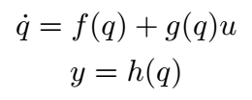
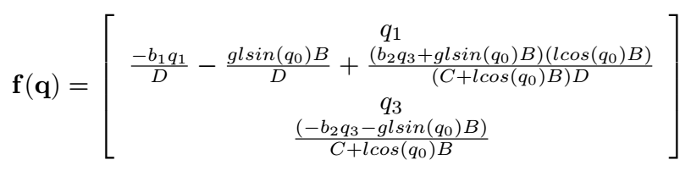
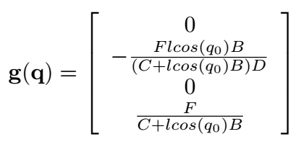

Gantry crane
MODELLO DINAMICO:
È quindi possibile individuare il vettore delle funzioni di stato, delle funzioni di ingresso. Assumendo come uscita la posizione della massa del carico m₁ nel piano x-y, è possibile scrivere il sistema nella forma:

Slide 27
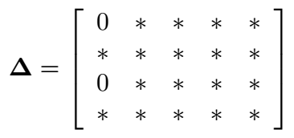
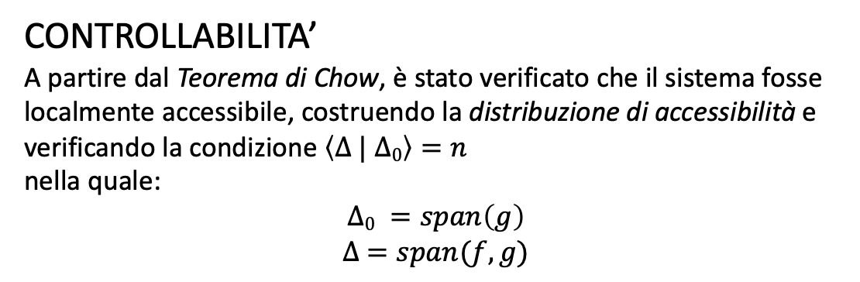
Gantry crane
CONTROLLABILITA’
A partire dal Teorema di Chow, è stato verificato che il sistema fosse localmente accessibile, costruendo la distribuzione di accessibilità e verificando la condizione $\left\langle ∆ | ∆0\right\rangle =n$
nella quale:
$$∆0 =span\left(g\right)$$
$$∆ =span(f, g)$$
La matrice $∆ =[ g \left[f,g\right] [f,[f,g]] [f,[f,[f,g]]] [f,[f,[f,[f,g]]]]]$ ha rango 4 e quindi il sistema è localmente accessibile,
si riporta di seguito la matrice calcolata, nella quale è riportato un * in corrispondenza degli elementi non nulli:

Slide 28

Gantry crane
Il teorema di Chow è condizione necessaria e sufficiente per l’accessibilità, ma solo necessaria per la controllabilità,
perché il sistema sia anche controllabile è necessario verificare che sia soddisfatta a condizione:
$$f\left(q0\right)=0 e\dim{∆L\left(q0\right)}=n con ∆L=span(g, \left[f,g\right], …{ad}_{f}^{μi}g)$$
Questa condizione risulta verificata dal sistema in esame e pertanto è possibile concludere che sia anche
localmente controllabile.

Slide 29



Gantry crane
OSSERVABILITA’
Per valutare l’osservabilità del sistema è stata costruita la codistribuzione di osservabilità e verificata la condizione:
$$dO=span\left(dh\left(q\right), dLfh\left(q\right), dLgh\left(q\right),dL_{f^{2}}h\left(q\right),dLgLfh\left(q\right),dLfLgh\left(q\right)\right)=n$$
per cui il sistema risulta localmente osservabile.
Per la scelta effettuata della funzione di uscita il rango della matrice $dO$ risulta essere pari a 4 ,
è quindi possibile concludere che il sistema sia localmente osservabile,
si riporta di seguito la matrice calcolata, nella quale è riportato un * in corrispondenza degli elementi non nulli
e dalla quale sono state eliminate le righe completamente nulle:

Slide 30





Gantry crane
FEEDBACK LINEARIZATION
Il sistema verifica le condizioni:
$rank\left[g\left(q0\right) adfg\left(q0\right) …{ad}_{f}^{\left(n−1\right)}g\left(q0\right)\right]=n$
$span\left(g, adfg, …, {ad}_{f}^{(n−2)}g\right) sia involutivo$
per cui esistono un cambiamento di variabili $Φ(q)$ e le funzioni di retroazione statica $α(q)$ e $β\left(q\right)$ tali da linearizzare il sistema.
Inoltre per la scelta fatta delle funzioni di uscita, il sistema ha grado relativo pari a 2, si procede quindi ad una linearizzazione approssimata del sistema.
Si ottiene quindi una nuova espressione per il sistema in forma linearizzata, nella quale le variabili complementari sono state scelte in modo da essere linearmente indipendenti dalle prime due $\det\left(\frac{∂Φ}{∂q}\right)≠0$ e che la loro dinamica sia indipendente dall’ingresso $L_{g}Φ_{i}\left(q\right)=0, r+1≤i ≤n$.

Slide 31


Gantry crane
FEEDBACK LINEARIZATION - CONTROLLER
Per il sistema linearizzato è stato progettato un controllore di tipo PD, richiedendo che la posizione finale della massa di carico m₁ avesse le seguenti componenti
$θ=0, x=3m$, cioè richiedendo che all’istante finale il sistema abbia velocità lineare e angolare nulle e la posizione del carrello sia spostata di 3m a destra rispetto alla posizione iniziale, pur mantenendo l’angolo del carico nullo.

Slide 32



Gantry crane
FEEDBACK LINEARIZATION – CONTROLLER
I parametri del controllore sono stati impostati a $K_{p}=5, K_{d}=5.5$ per fare in modo l’andamento della variabile di uscita non presentasse sovraelongazioni, questo infatti in una situazione reale avrebbe comportato che la massa di carico sarebbe potuta andare a urtare contro ostacoli posti oltre la posizione finale desiderata.
Di seguito l’andamento della variabile di uscita e dell’errore ottenuto:

Slide 33


Gantry crane
FEEDBACK LINEARIZATION – CONTROLLER
Di seguito è riportato l’andamento della variabile di stato e di ingresso. Come è possibile notare dal grafico che riporta l’evoluzione delle variabili di stato nel tempo, l’angolo di carico finale è nullo (linea blu) e la sua posizione lungo l’asse x è pari a 3m (linea gialla). Per quanto riguarda la forza applicata al carrello i valori risultano essere molto bassi, in accordo con la massa complessiva del modello, pari a circa 0.66 Kg

Slide 34




Gantry crane
FEEDBACK LINEARIZATION – ZERO DYNAMIC
Analisi della dinamica delle variabili non osservabili: per la scelta effettuata di tali variabili è possibile affermare che la loro dinamica è ininfluente sull’uscita del sistema linearizzato e non dipende direttamente dagli ingressi $v$, a cui resta comunque legata attraverso l’evoluzione delle variabili $ξ$.
Partendo dalla condizione $y\left(t\right)=ξ_{1}\left(t\right)≡0$ e procedendo in modo ricorsivo si ricava $\dot{ξ_{1}}\left(t\right)= ξ_{2}(t)≡0$ fino a ottenere $ξ_{i}\left(t\right)≡0 ∀i=1,…,r$ e $\dot{ξ_{r}}\left(t\right)=v(t)≡0$ si ottiene che la dinamica compatibile con uscita identicamente nulla, Zero Dinamica, è descritta dalle equazioni seguenti:

Slide 35


Gantry crane
FEEDBACK LINEARIZATION – ZERO DYNAMIC
Per verificare la stabilità delle equazioni descritte nella slide precedente si è proceduto con il calcolo del jacobiano del sistema e quindi al calcolo degli autovalori della matrice Q ottenuta e riportata di seguito.
$$λ_{1}=−1.879$$
$$λ_{2}=−7301$$
Essendo questi autovalori entrambe a parte reale negativa è quindi possibile concludere che la dinamica delle variabili non osservabili sia asintoticamente stabile. Ne segue infine che il sistema non lineare di partenza sia asintoticamente stabile sia esternamente che internamente.

Slide 36

Gantry crane
Mantenendo lo stesso modello dinamico, è stata scelta come uscita la variabile di stato x e ripetuto lo studio della controllabilità e della osservabilità del sistema ottenuto.

Slide 37


Gantry crane
CONTROLLABILITA’
La modifica della funzione di uscita $h\left(q\right)$ non comporta nessun cambiamento nello studio della controllabilità del sistema, poiché la matrice $Δ$ resta invariata, così come le funzioni di stato e di ingresso.
OSSERVABILITA’
Al contrario per valutare l’osservabilità del sistema è necessario calcolare la nuova codistribuzione di osservabilità e verificare se la condizione:
$$dO=span\left(dh\left(q\right), dLfh\left(q\right), dLgh\left(q\right),dL_{f^{2}}h\left(q\right),dLgLfh\left(q\right),dLfLgh\left(q\right)\right)=n$$
per cui il sistema risulta localmente osservabile risulta ancora verificata.

Slide 38


Gantry crane
Per la scelta effettuata della funzione di uscita il rango della matrice $dO$ risulta essere pari a 3,
è quindi possibile concludere che il sistema NON sia localmente osservabile,
si riporta di seguito la matrice calcolata, nella quale è riportato un * in corrispondenza degli elementi non nulli
e dalla quale sono state eliminate le righe completamente nulle:
Risulta di immediato come il rango della matrice non possa essere pieno, in quanto questa presenta una colonna interamente nulla.

Slide 39




Gantry crane
Anche scegliendo come uscita la variabile di stato $θ$ e ripetendo lo studio della osservabilità del sistema per cui:
il rango della matrice $dO$ risulta essere pari a 3,
è quindi possibile concludere che il sistema NON sia localmente osservabile,
si riporta di seguito la matrice calcolata, nella quale è riportato un * in corrispondenza degli elementi non nulli
e dalla quale sono state eliminate le righe completamente nulle:

Slide 40

Gantry crane
Per la scelta effettuata della funzione di uscita il rango della matrice $dO$ risulta essere pari a 3 ,
è quindi possibile concludere che il sistema NON sia localmente osservabile,
si riporta di seguito la matrice calcolata, nella quale è riportato un * in corrispondenza degli elementi non nulli
e dalla quale sono state eliminate le righe completamente nulle:
Risulta di immediato come il rango della matrice non possa essere pieno, in quanto questa presenta una colonna interamente nulla.

Slide 41

Gantry crane
Conclusioni
Per quanto riguarda il sistema non lineare analizzato in queste ultime slide sono state calcolate le matrici di controllabilità ed osservabilità per tre diverse uscite:
$y= x$ la posizione del carrello lungo il binario sul quale può spostarsi;
$y= θ$ la posizione angolare della massa oscillante;
$y= x+lsinθ$ la posizione cartesiana della massa oscillante.
Per quest’ultimo caso, essendo sia localmente controllabile che localmente osservabile, si è proceduto con la linearizzazione in retroazione: cioè mediante la retroazione dell’uscita si è ricavato un nuovo ingresso in grado di linearizzare il sistema di partenza.
Per il sistema linearizzato si è poi provveduto a cercare un controllore che stabilizzasse il sistema e che permettesse di inseguire un riferimento scelto per la funzione di uscita, questo semplice controllore di tipo PD ha permesso di ottenere i risultati desiderati e riportati nelle slide 32-33.
Non essendo stata possibile una linearizzazione in retroazione esatta, ma soltanto approssimata, si è reso necessario verificare che la parte non osservabile del sistema fosse asintoticamente stabile, così da poter concludere sulla asintotica stabilità anche del sistema controllato.

Slide 42
Grazie per l’attenzione.

